Slide 1
КРИПТОГРАФІЯ
ЛЕКЦІЯ 7
Лекція 6

Slide 2
МЕТОДИ ГЕНЕРАЦІЇ
ВИПАДКОВИХ ЧИСЕЛ

Slide 3
План
1. Вимоги до випадкових числових послідовностей. Фізичні джерела випадкових чисел.
2. Генератори псевдовипадкових послідовностей.
3. Криптографічно генеровані псевдовипадкові числа.
4. Аналіз «випадковості» побудованої послідовності.

Slide 4
Алгоритми захисту мережі, які передбачають використання випадкових чисел:
Схеми взаємної ідентифікації. Сценарії розподілу ключів в процесі встановлення з'єднання використовують оказії (вразливості) для того, щоб виключити можливість атаки на основі відтворення повідомлень. Використання випадкових чисел для оказій не дає шансу опонентові визначити або вгадати значення оказії.
Генерування сеансових ключів, що виконується або центром розподілу ключів, або одним з учасників з'єднання.
Генерування ключів для алгоритму RSA - шифрування з відкритим ключем.
Вимоги до використовуваної послідовності випадкових чисел:
випадковість і непередбачуваність.
Критерії для перевірки послідовності на випадковість:
однорідність розподілу: розподіл чисел в послідовності має бути однорідним, тобто частота появи в послідовності конкретного значення має бути приблизно однаковою для всіх значень;
незалежність: жодне зі значень послідовності не повинно логічно виводитися з інших значень.
Фізичні джерела випадкових чисел:
імпульсні детектори іонізуючого випромінювання,
газорозрядні лампи,
конденсатори з витоком струму тощо.

Slide 5
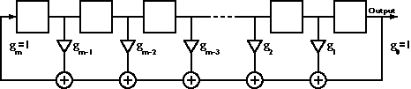
Генератори псевдовипадкових послідовностей
Основні вимоги до криптографічно стійких генераторів псевдовипадкових послідовностей (або гами):
Період гами повинен бути досить великим для шифрування повідомлень різної довжини.
Гамма повинна бути важко передбачуваною.
Генерування гами не повинно бути пов'язане з великими технічними і організаційними труднощами.
Спосіб Джона фон Неймана
кожне наступне випадкове число утворюється зведенням попереднього в квадрат з подальшим відкиданням цифр з обох кінців.
Генератор послідовності Фібоначчі
Послідовність Фібоначчі - в даній послідовності, за винятком перших двох її членів, кожний наступний член дорівнює сумі двох попередніх :
{0,1,1,2,3,5,8,13,21,34 …}.
Генератор послідовності Фібоначчі.
Квадратами позначені розряди генератора, трикутниками позначено множення на коефіцієнти (на практиці в залежності від коефіцієнта там або є з'єднання з подальшою логікою, або його немає).
Плюси в колах − операція XOR: 0+0=0, 0+1=1, 1+1=0

Slide 6
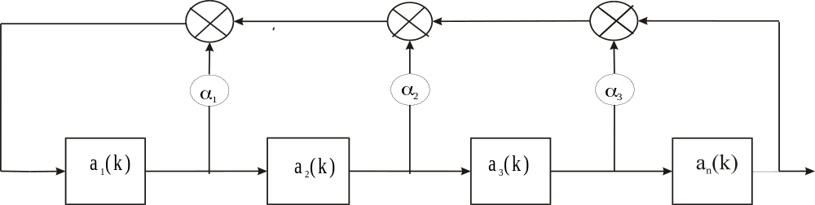
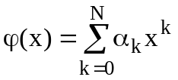
Рекурентні двійкові послідовності
База для побудови генератора псевдовипадкових послідовностей - регістр.
При цьому необхідно виконання наступних умов:
має бути задано правило підключення суматорів (α₀, α₁, .., α_{N});
α₀ і α_{N} завжди рівні 1 (тому на схемі їх можна не вказувати);
з усіх α_{i} , i∈{1,2,..,N-1}, хоча б одне повинно мати значення ‘1’.
Фільтр Хаффмана
Циклічні властивості генератора послідовності визначається т.зв. характеристичним поліномом :
де α₀=α_{N}=1, α_{j}∈{0,1}, j=1,2,..N-1.
Період послідовності буде максимальним в тому випадку, коли многочлен ϕ(x) задовольняє умовам примітивності і непривідності.

Slide 7


Метод лінійного порівняння (конгруентний спосіб)
Алгоритм має чотири параметри:
т модуль порівняння m > 0,
а множник 0≤ a<m,
c приріст 0≤ c<m,
X₀ початкове число 0≤ X₀<m.
Послідовність випадкових чисел {Х} отримується за допомогою ітерацій:
X_{n+1}= (aX_{n} + c) mod m.
1. Якщо т, а, с і X₀ є цілими, то буде отримана послідовність цілих чисел з діапазону 0≤ X_{n}<m.
2. При c = 0, найбільший період складе m/4 при а = 3+8j або а = 5+8j і непарному початковому числі.
3. Якщо c непарне, а а = 1+4 j, то період можна збільшити до числа
Використовуються значення а = 69069 і а = 71365.
Значення m вибирається рівним або майже рівним значенню 2³¹ - максимально допустимому для комп'ютера невід’ємному цілому числу.
При реалізації псевдовипадкових послідовностей в комп'ютері пропонуються три критерії якості генератора двійкових псевдовипадкових чисел:
Генеруюча функція повинна бути функцією повного періоду, тобто функція повинна породжувати всі числа від 0 до m, перш ніж числа почнуть повторюватися.
Генерована послідовність повинна вести себе як випадкова.
Генеруюча функція повинна ефективно реалізовуватися в рамках 32-бітової арифметики.

Slide 8
У 32-бітовій арифметиці зручним простим значенням m є значення 2³¹ -1.
В цьому випадку генеруюча функція приймає вигляд
X_{n+1} = (aX_{n}) mod (2³¹ – 1).
Знання невеликої частини послідовності вже достатньо для того, щоб визначити всі параметри алгоритму.
Наприклад, противник зможе визначити значення Х₀, Х₁, Х₂, і Х_{3.}
Тоді
X₁ = (aX₀ + c) mod m,
X₂ = (aX₁ + c) mod m,
X₃ = (aX₂ + c) mod m.
Ці рівняння можуть бути розв’язані відносно а, с і m.

Slide 9
Криптографічно генеровані псевдовипадкові числа
Циклічне шифрування
Лічильник з періодом N
C
C+1
Основний ключ
Алгоритм шифрування
K_{m}
X_{i} = E_{Km} [C+1]
Генерування псевдовипадкових чисел з використанням лічильника
Щоб зробити алгоритм ще більш захищеним, замість значень простого лічильника в якості введених значень можна використовувати вихідні значення деякого повноперіодичного генератора псевдовипадкових чисел.

Slide 10
Генератор псевдовипадкових чисел ANSI Х9.17.
Складові алгоритму:
Вхід. На вхід генератора подається два псевдовипадкових значення. Одне з них є 64-бітовим представленням поточних дати і часу і змінюється для кожного нового генерованого числа. Інше представляє собою 64-бітове початкове довільне значення, яке оновлюється в процесі обчислень.
Ключі. Генератор використовує три модулі шифрування «потрійного» DES. Кожен з цих трьох модулів використовує одну і ту ж пару 56-бітових ключів, які потрібно буде тримати в секреті і використовуватися тільки для генерування псевдовипадкових чисел.
Вихід. Виведеними значеннями є 64-бітове псевдовипадкове число і 64-бітове початкове значення.
K₁, K₂
DT_{i}
EDE
EDE
V_{i+1}
V_{i}
EDE
R_{i}
Генератор псевдовипадкових чисел ANSI X9.17.

Slide 11

Позначимо :
DТ_{i} : значення дати / часу на початку i-го кроку генерування;
V_{i} : початкове значення для i - го кроку генерування;
R_{i} : псевдовипадкове число, що отримується в результаті i - го кроку генерування;
K₁, K₂ : ключі DES, що використовуються на кожному кроці генерування.
Тоді R_{i} = EDE_{K1,K2} [V_{i} EDE_{K1,K2} [DT_{i}]],
V_{i+1} = EDE_{K1,K2} [R_{i} EDE_{K1,K2} [DT_{i}]],
де EDE_{K1,K2} означає послідовність «шифрування-дешифрування-шифрування» з використанням алгоритму «потрійного» DES з двома ключами.
Криптографічна надійність методу визначається факторами:
Використовуються 112-бітовий ключ і три блоки шифрування EDE, в сумі дають дев'ятикратне шифрування DES.
Схема управляється двома введеними псевдовипадковими значеннями: значенням дати і часу і початковим значенням, наданим генератором, але відмінним від наданого генератором псевдовипадкового значення.

Slide 12
ФОРМУВАННЯ БІНАРНОЇ ПОСЛІДОВНОСТІ
Отримане рішення розбивається на відрізки певної довжини.
На кожному відрізку підраховується кількість піків функції-рішення.
Якщо на відрізку кількість піків парна, то в бінарну послідовність додається значення 0, якщо непарна - 1.

Slide 13
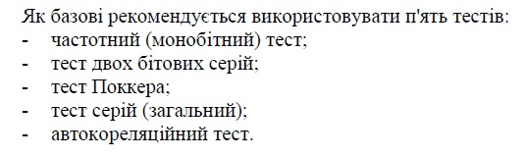
АНАЛІЗ «ВИПАДКОВОСТІ»
ПОБУДОВАНОЇ ПОСЛІДОВНОСТІ

Slide 14
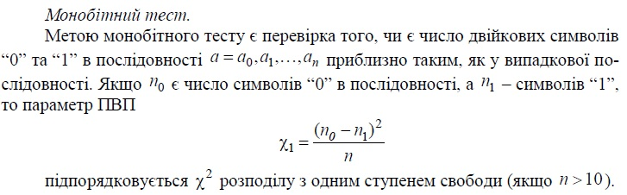

Slide 15
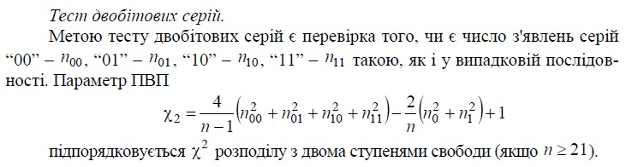

Slide 16
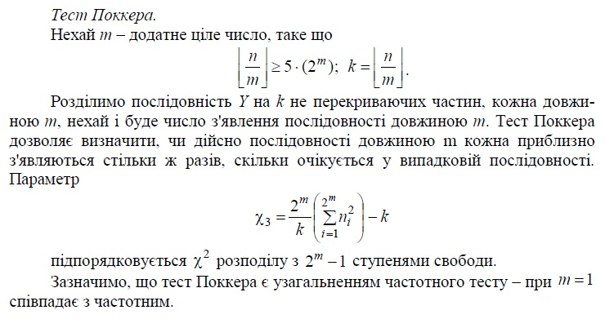

Slide 17
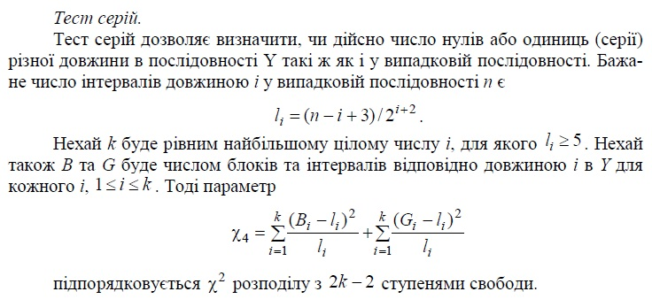

Slide 18
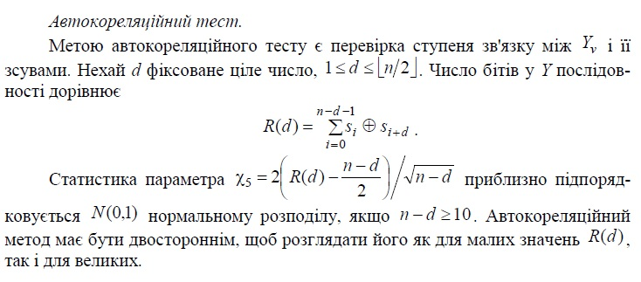

Slide 19
ДЯКУЮ ЗА УВАГУ!

